Slide 1
Proč zanikla keltská civilizace?
Prezentace je upravitelná. Za úpravy oproti originálu nenese Člověk v tísni, o. p. s. odpovědnost.

Slide 2
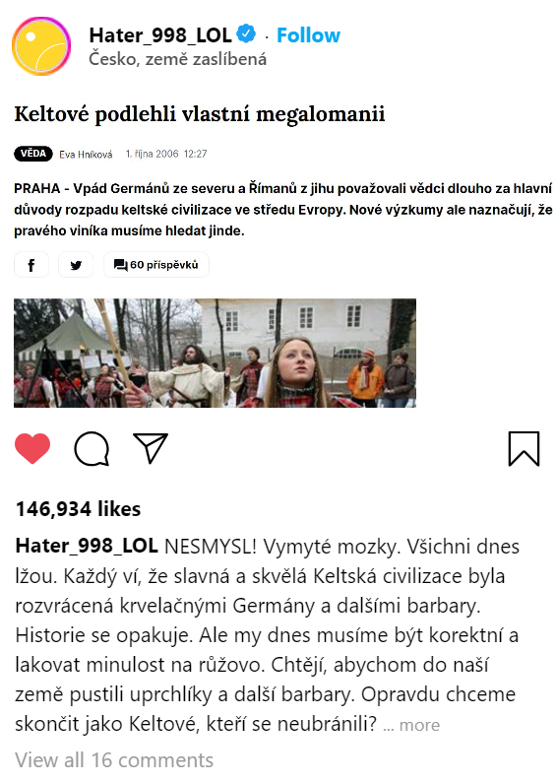
Co si myslí autor tohoto vymyšleného postu na sociálních sítích?

Slide 3
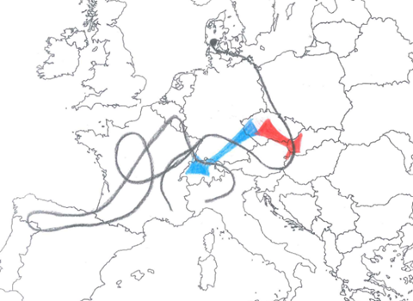
Jaké zprávy o dění v Evropě podávají římští autoři?
tažení germánských Kimbrů a Teutonů 113–101 př. n. l.
kmen Bójů opouští sídla ve střední Evropě 58–51 př. n. l.
část Bójů odchází do okolí Bratislavy, kolem r. 40 př. n. l. pobiti Dáky
Notes:
podle Danielisová 2011, s.115-117

Slide 4
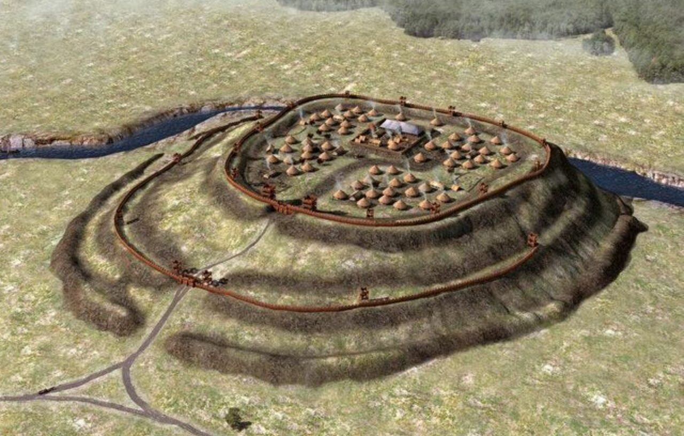
Keltské oppidum
Notes:
https://epochanacestach.cz/zavist-slavne-keltske-opiddum-posiluje-komunikaci/

Slide 5
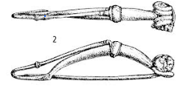
Graf 1: Kdy podle nálezů spon končí keltské osídlení oppid?
Venclová ed 2008, s.110
Notes:
Graf 1 Vývoj osídlení na oppidech podle počtu nalezených spon (Danielisová – Militký 2014, s. 57)

Slide 6
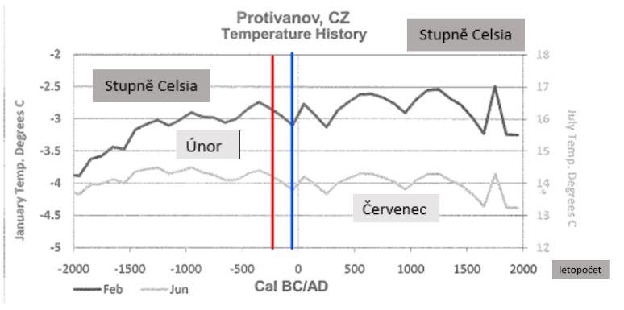
Graf 2: Jak se změnila teplota v okolí oppida Staré Hradisko (150–50 př. n. l.)?
Notes:
Graf 2 Teplota v okolí oppida Staré Hrazany (podle M. Hajnalová, převzato z Danielisová 2011, s. 130)

Slide 7
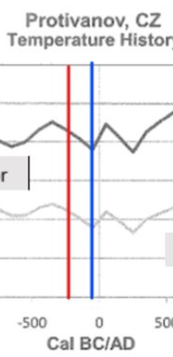
Přiblížení změny teploty. Co se stalo?

Slide 8
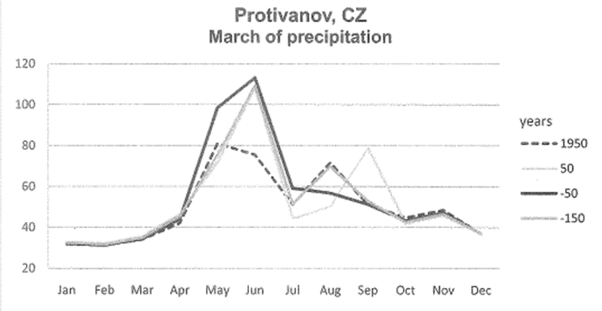
Graf 3: Jak se měnilo množství srážek v okolí oppida Staré Hradisko (asi 150–50 př. n. l.)?

Slide 9
Přečti si modelové výpovědi Keltů, žijících kolem roku 50 př. n. l. na oppidu Staré Hradisko:
Etihne, 52 let, druid: „Vypadá to, že ani tento rok nám nejsou bohové nakloněni. Jarní měsíce propršely, takže část obilí shnila a bylo velmi chladno. Bojím se, jaká bude úroda. Modlím se, aby nám Sucellos pomohl.“
Borgach, 63 let, zemědělec: „Začíná tu být smutno. Mnoho mých přátel odešlo na západ. Prý za lepším životem. Je sice pravda, že za našeho mládí bylo lépe, pamatuji roky, kdy byla úroda tak velká, že jsme mohli uspořádat mnoho slavností. Dnes už mi zbyly jen vzpomínky.”
Gormal, 45 let, řemeslník: „Letos musíme opravit západní část opevnění. Nejraději bych se toho neúčastnil. Všechno dříví z okolí je dávno vykácené a musíme ho dovážet z daleka. Jinde by mé rodině bylo jistě lépe.“
Caitir, 27 let, v domácnosti: „Nevím, z čeho uživím šest hladových krků až do příští sklizně. V zásobnících máme tak málo obilí. Možná bychom měli odjet jinam.“

Slide 10
Proč zanikla keltská civilizace?

